Slide 1
Распределенная frontend-команда: затяни потуже часовые пояса
Евгений Широчкин, Ренессанс Страхование

Slide 2
С чего все начиналось

Slide 3
Команда из трех-четырех человек

Slide 4
Команда из трех-четырех человек
Минск

Slide 5
Команда из трех-четырех человек
Минск
Добавился Саратов

Slide 6
Команда из трех-четырех человек
Минск
Добавился Саратов
Проекты с использованием BackboneJS

Slide 7
Команда ушла в закат

Slide 8
Свежая кровь

Slide 9
Свежая кровь
Молодой и талантливый разработчик из Саратова

Slide 10
Свежая кровь
Молодой и талантливый разработчик из Саратова
Мало опыта работы в Enterprise-решениях

Slide 11
Свежая кровь
Молодой и талантливый разработчик из Саратова
Мало опыта работы в Enterprise-решениях
Однако на первых порах доказал свою полезность

Slide 12
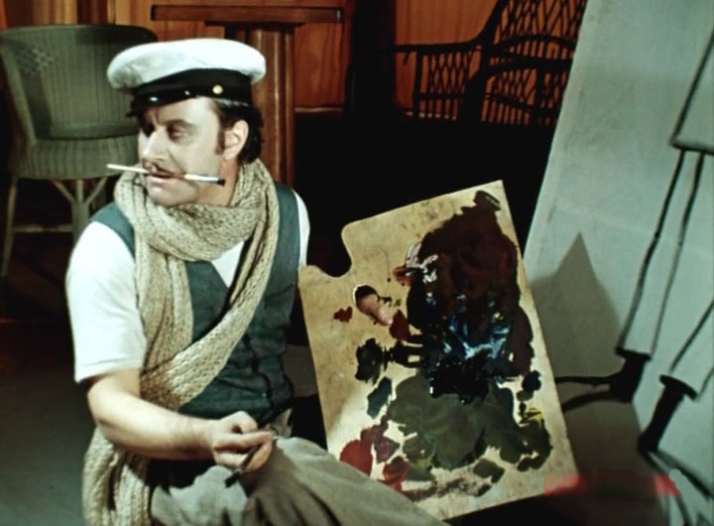
Свободный художник

Slide 13
Свободный художник
Ты единственный фронт-разработчик на проекте

Slide 14
Свободный художник
Ты единственный фронт-разработчик на проекте
Основная техническая экспертиза у тебя

Slide 15
Свободный художник
Ты единственный фронт-разработчик на проекте
Основная техническая экспертиза у тебя
Команда где-то далеко

Slide 16
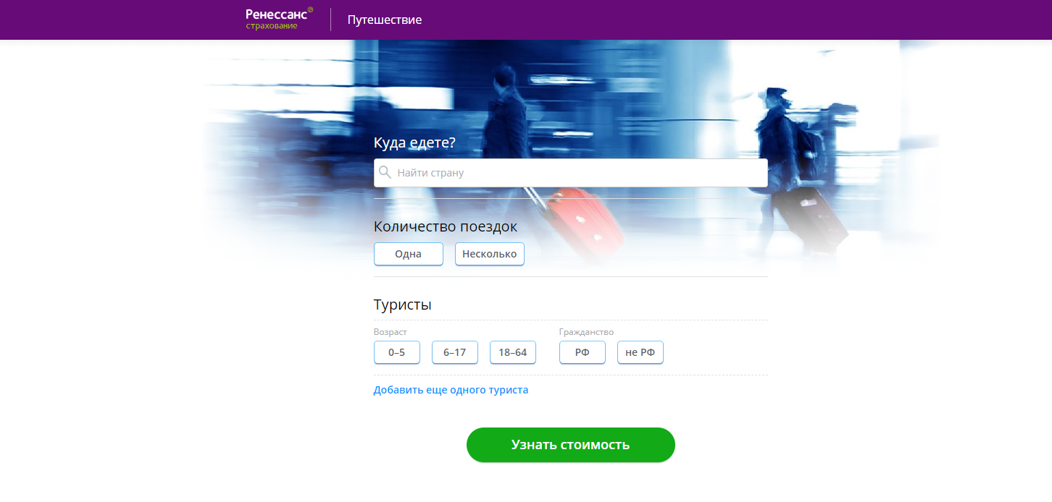
Адаптивный калькулятор для путешествий

Slide 17
Адаптивный калькулятор для путешествий
Первый в истории Ренессанса проект с адаптивной версткой

Slide 18
Адаптивный калькулятор для путешествий
Первый в истории Ренессанса проект с адаптивной версткой
Бизнес осознает, что это важный проект для компании

Slide 19
Адаптивный калькулятор для путешествий
Первый в истории Ренессанса проект с адаптивной версткой
Бизнес осознает, что это важный проект для компании
Сжатые сроки

Slide 20
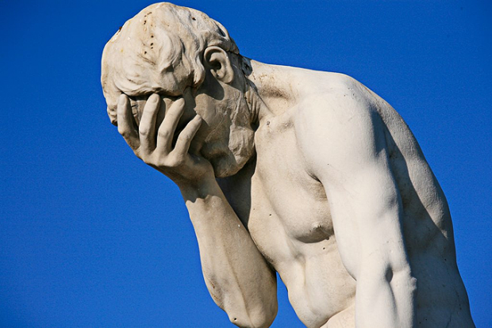
ПРОВАЛ
Опоздали на две недели

Slide 21
Что было не так?

Slide 22
Что было не так?
Недооценка

Slide 23
Что было не так?
Недооценка
Нехватка ресурсов

Slide 24
Что было не так?
Недооценка
Нехватка ресурсов
Трудные коммуникации с дизайнером/заказчиком

Slide 25
Как не надо составлять документ с предложением по сетке

Slide 26
Как не надо составлять документ с предложением по сетке
Не используйте выражение «Товарищи! Настало время поменять сетку!»

Slide 27
Как не надо составлять документ с предложением по сетке
Не используйте выражение «Товарищи! Настало время поменять сетку!»
Не ругайте дизайнера и по совместительству заказчика в документе, который он увидит

Slide 28
Как не надо составлять документ с предложением по сетке
Не используйте выражение «Товарищи! Настало время поменять сетку!»
Не ругайте дизайнера и по совместительству заказчика в документе, который он увидит
Не используйте в таких документах фотографию Никиты Хрущева

Slide 29
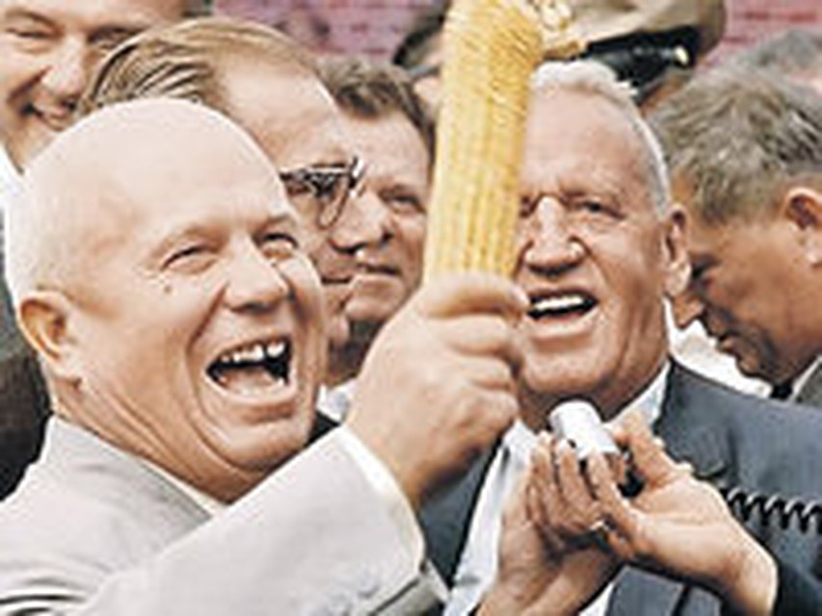
Вот такую фотографию

Slide 30
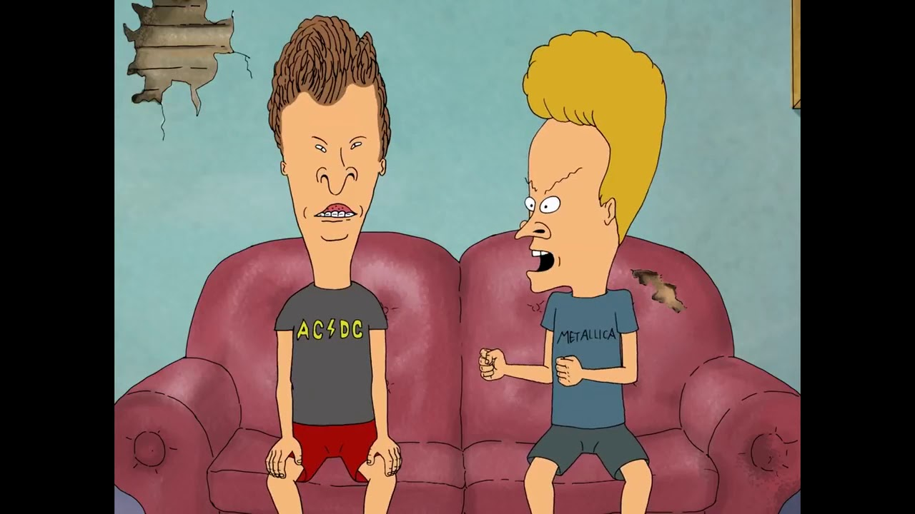
Что мы сделали? + 1 разработчик

Slide 31
Что мы сделали? + 1 разработчик

Slide 32
Что мы сделали?
Взяли ещё одного разработчика (из Челябинска)
Поняли, что коммуникации с бизнесом/дизайнером/заказчиками должны быть более адекватными, точка зрения должна обосновываться и корректно описываться

Slide 33
Работа команды из двух человек

Slide 34
Работа команды из двух человек
Новые проекты запускались успешнее

Slide 35
Работа команды из двух человек
Новые проекты запускались успешнее
Но это была скорее поддержка решений, написанных предыдущей командой

Slide 36
Работа команды из двух человек
Новые проекты запускались успешнее
Но это была скорее поддержка решений, написанных предыдущей командой
Снижалась мотивация

Slide 37
iRIS: новая надежда

Slide 38
В чем фишка iRIS?

Slide 39
В чем фишка iRIS?
Сейчас есть B2B и DI (Direct Insurance)

Slide 40
В чем фишка iRIS?
Сейчас есть B2B и DI (Direct Insurance)
iRIS объединяет все калькуляторы на единой платформе

Slide 41
В чем фишка iRIS?
Сейчас есть B2B и DI (Direct Insurance)
iRIS объединяет все калькуляторы на единой платформе
И для всего этого нужен фронт!

Slide 42
Что требовалось от фронта?

Slide 43
Что требовалось от фронта?
Разработать frontend-архитектуру

Slide 44
Что требовалось от фронта?
Разработать frontend-архитектуру
Выбрать инструменты для реализации

Slide 45
Что требовалось от фронта?
Разработать frontend-архитектуру
Выбрать инструменты для реализации
Защитить решение перед главным архитектором проекта

Slide 46
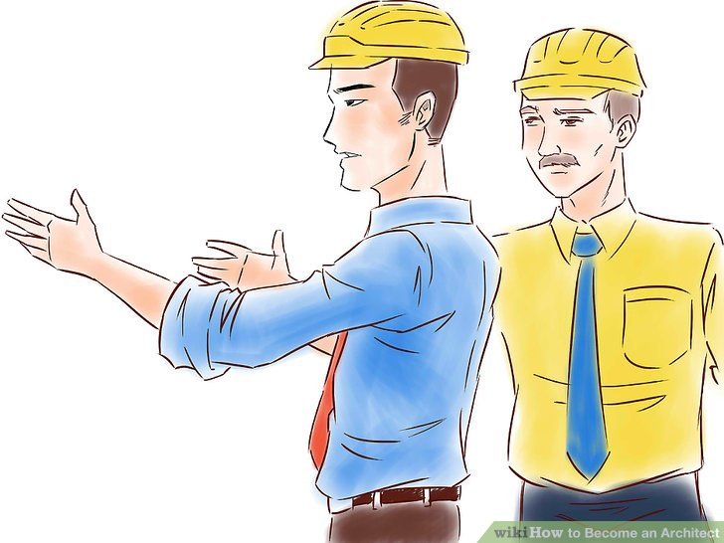
Архитекторы Фронта!

Slide 47
Как ReactJS был выбран в качестве основного инструмента

Slide 48
Как ReactJS был выбран в качестве основного инструмента
Концепция ReactJS хорошо ложилась на модульную структуру разрабатываемого проекта

Slide 49
Как ReactJS был выбран в качестве основного инструмента
Концепция ReactJS хорошо ложилась на модульную структуру разрабатываемого проекта
На момент выбора решения Angular переходил с одной версии на другую

Slide 50
Как ReactJS был выбран в качестве основного инструмента
Концепция ReactJS хорошо ложилась на модульную структуру разрабатываемого проекта
На момент выбора решения Angular переходил с одной версии на другую
Оба разработчика хотели использовать именно ReactJS, и соглашение внутри команды было легко достигнуто

Slide 51
Как доказать, что твое решение верное?

Slide 52
Как доказать, что твое решение верное?
Перед архитектором были расписаны плюсы ReactJS

Slide 53
Как доказать, что твое решение верное?
Перед архитектором были расписаны плюсы ReactJS
Но архитектор хотел ExtJS, и мы не смогли привести доводов, которые убедили бы его

Slide 54
Как доказать, что твое решение верное?
Перед архитектором были расписаны плюсы ReactJS
Но архитектор хотел ExtJS, и мы не смогли привести доводов, которые убедили бы его
Поэтому мы просто «продавили» решение, и это была пиррова победа

Slide 55
Времена недоверия

Slide 56
Что думает архитектор?

Slide 57
Что думает архитектор?
Фронт-команда не умеет обосновывать свои решения

Slide 58
Что думает архитектор?
Фронт-команда не умеет обосновывать свои решения
Следовательно, не факт, что принимаемые решения верны

Slide 59
Что думает архитектор?
Фронт-команда не умеет обосновывать свои решения
Следовательно, не факт, что принимаемые решения верны
В изначальной концепции планировалось по максимуму использовать fullstack-разработчиков, специально нанятых на данный проект

Slide 60
Что думает команда?

Slide 61
Что думает команда?
Архитектор сидит в Петербурге и не очень ясно, чего он хочет

Slide 62
Что думает команда?
Архитектор сидит в Петербурге и не очень ясно, чего он хочет
Приходится защищать разработанное решение от абсурдных, с точки зрения команды, «хотелок»

Slide 63
Что думает команда?
Архитектор сидит в Петербурге и не очень ясно, чего он хочет
Приходится защищать разработанное решение от абсурдных, с точки зрения команды, «хотелок»
Команде не нравится, что в будущем планируется использовать других разработчиков для работы над frontend в этом проекте

Slide 64
Конфронтация

Slide 65
Как велась работа в это время

Slide 66
Как велась работа в это время
Многочасовые созвоны

Slide 67
Как велась работа в это время
Многочасовые созвоны
Горы документации

Slide 68
Как велась работа в это время
Многочасовые созвоны
Горы документации
Многократно переделываемые решения

Slide 69
Как избежать конфронтации?

Slide 70
ТИМБИЛДИНГ!

Slide 71
Что и правда помогло

Slide 72
Что и правда помогло
Постоянный диалог, люди поняли, что могут работать друг с другом

Slide 73
Что и правда помогло
Постоянный диалог, люди поняли, что могут работать друг с другом
Часть команды приехала в Москву и пообщалась с людьми из «большой» команды

Slide 74
Что и правда помогло
Постоянный диалог, люди поняли, что могут работать друг с другом
Часть команды приехала в Москву и пообщалась с людьми из «большой» команды
В результате все устаканилось, коммуникации стали проще

Slide 75
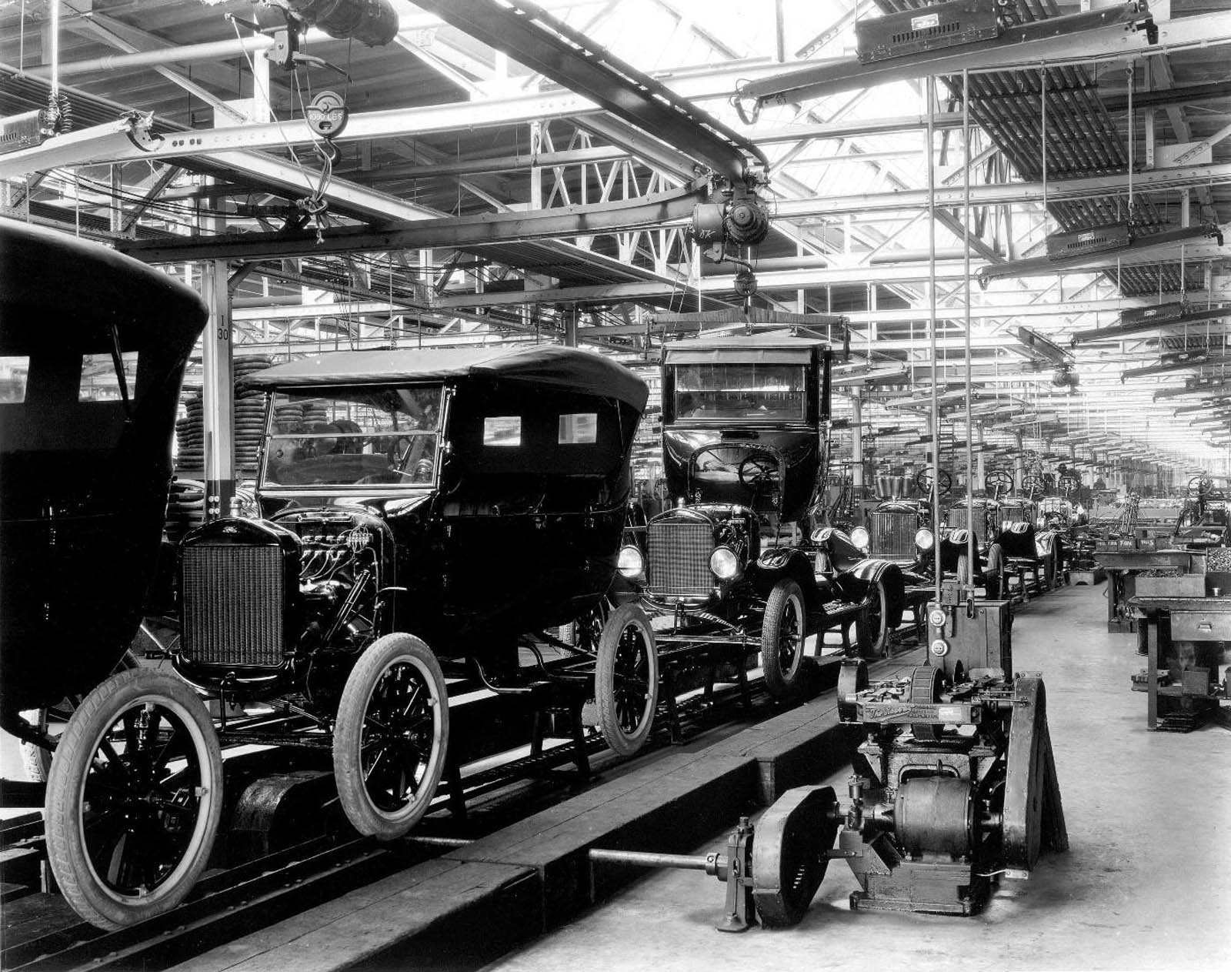
Рост

Slide 76
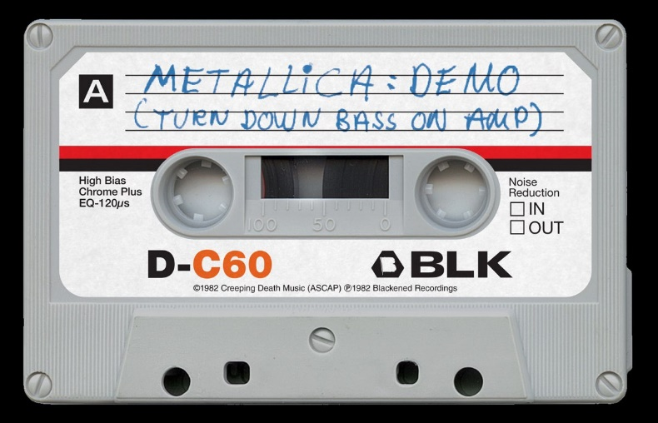
График поддержки
Бонус-треки
Работа с часовыми поясами

Slide 77
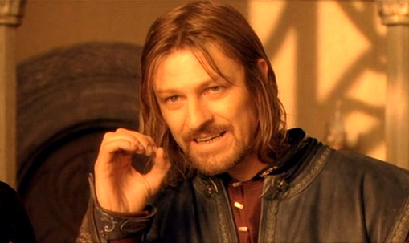
Нельзя просто так взять
и отказаться от поддержки

Slide 78
Как быть с поддержкой и новыми проектами на старой платформе?

Slide 79
Как быть с поддержкой и новыми проектами на старой платформе?
Не хватает ресурсов, чтобы делать iRIS и проекты на старой платформе

Slide 80
Как быть с поддержкой и новыми проектами на старой платформе?
Не хватает ресурсов, чтобы делать iRIS и проекты на старой платформе
Поэтому давайте наймем людей

Slide 81
Как быть с поддержкой и новыми проектами на старой платформе?
Не хватает ресурсов, чтобы делать iRIS и проекты на старой платформе
Поэтому давайте наймем людей
И они будут делать проекты на старой платформе и поддерживать

Slide 82
Wait…

Slide 83
Проекты на старой платформе vs. iRIS
Не так много смысла брать человека и учить его только старым фичам, если скоро переход на новые
В любом случае у людей, которые тут дольше работают, больше опыта в старых проектах
Ни у кого не будет мотивации, если он будет работать только на проекте, от которого скоро откажутся

Slide 84
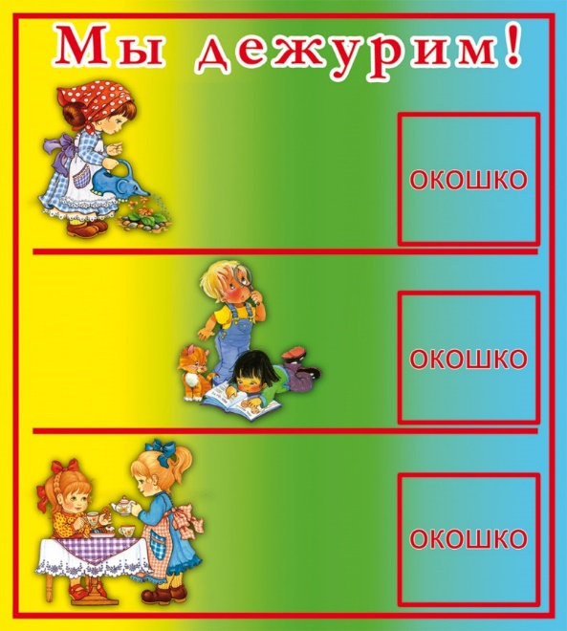
График поддержки!

Slide 85
График поддержки!
Устанавливаем, что у нас есть график работы со старым проектом

Slide 86
График поддержки!
Устанавливаем, что у нас есть график работы со старым проектом
Каждую неделю там кто-то дежурит, попеременно

Slide 87
График поддержки!
Устанавливаем, что у нас есть график работы со старым проектом
Каждую неделю там кто-то дежурит, попеременно
Это делают все, кроме техлида

Slide 88
Что вообще за люди у вас в команде?

Slide 89
Что вообще за люди у вас в команде?
Они сидят в разных городах

Slide 90
Что вообще за люди у вас в команде?
Они сидят в разных городах
Делают задачи

Slide 91
Что вообще за люди у вас в команде?
Они сидят в разных городах
Делают задачи
Но они не знают друг о друге почти ничего

Slide 92
Всем нам нужны бонус-треки

Slide 93
Что такое бонус-трек

Slide 94
Что такое бонус-трек
Перед скрамом скрам-мастером придумывается и задается вопрос не по работе

Slide 95
Что такое бонус-трек
Перед скрамом скрам-мастером придумывается и задается вопрос не по работе
Каждый должен на него ответить после стандартной части скрама

Slide 96
Что такое бонус-трек
Перед скрамом скрам-мастером придумывается и задается вопрос не по работе
Каждый должен на него ответить после стандартной части скрама
Это помогает узнать людей, которых ты никогда в жизни не видел

Slide 97
Что такое бонус-трек
Перед скрамом скрам-мастером придумывается и задается вопрос не по работе
Каждый должен на него ответить после стандартной части скрама
Это помогает узнать людей, которых ты никогда в жизни не видел
Это раскрепощает команду, становится намного проще общаться

Slide 98
Часовые пояса: как обратить их себе на пользу?

Slide 99
Часовые пояса: как обратить их себе на пользу?
Если выстроен процесс и нет авралов, обычно нет смысла в тотальной синхронизации графиков работ

Slide 100
Часовые пояса: как обратить их себе на пользу?
Если выстроен процесс и нет авралов, обычно нет смысла в тотальной синхронизации графиков работ
Если у вас аврал, то человек из Челябинска может поправить баг рано с утра

Slide 101
Часовые пояса: как обратить их себе на пользу?
Если выстроен процесс и нет авралов, обычно нет смысла в тотальной синхронизации графиков работ
Если у вас аврал, то человек из Челябинска может поправить баг рано с утра
Разница во времени может быть даже хороша для людей, которые готовы работать по свободному графику

Slide 102
Что происходит сейчас?

Slide 103
Текущая ситуация

Slide 104
Текущая ситуация
Четыре человека в команде

Slide 105
Текущая ситуация
Четыре человека в команде
По-новому организована работа с дизайнерами (используется Invision вместо отдельных файлов, пересылаемых по почте)

Slide 106
Текущая ситуация
Четыре человека в команде
По-новому организована работа с дизайнерами (используется Invision вместо отдельных файлов, пересылаемых по почте)
Работа в команде устроена по agile, регулярные коммуникации с архитектором

Slide 107
Текущая ситуация
Четыре человека в команде
По-новому организована работа с дизайнерами (используется Invision вместо отдельных файлов, пересылаемых по почте)
Работа в команде устроена по agile, регулярные коммуникации с архитектором
Остается время на рефакторинг и техдолг

Slide 108
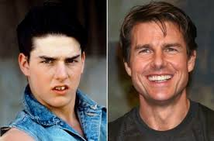
Что в итоге?
Меняйтесь
Будьте спокойны
Общайтесь

Slide 109
Спасибо!
Evgeny.Shirochkin@gmail.com
Skype: tritjack

